Slide 1
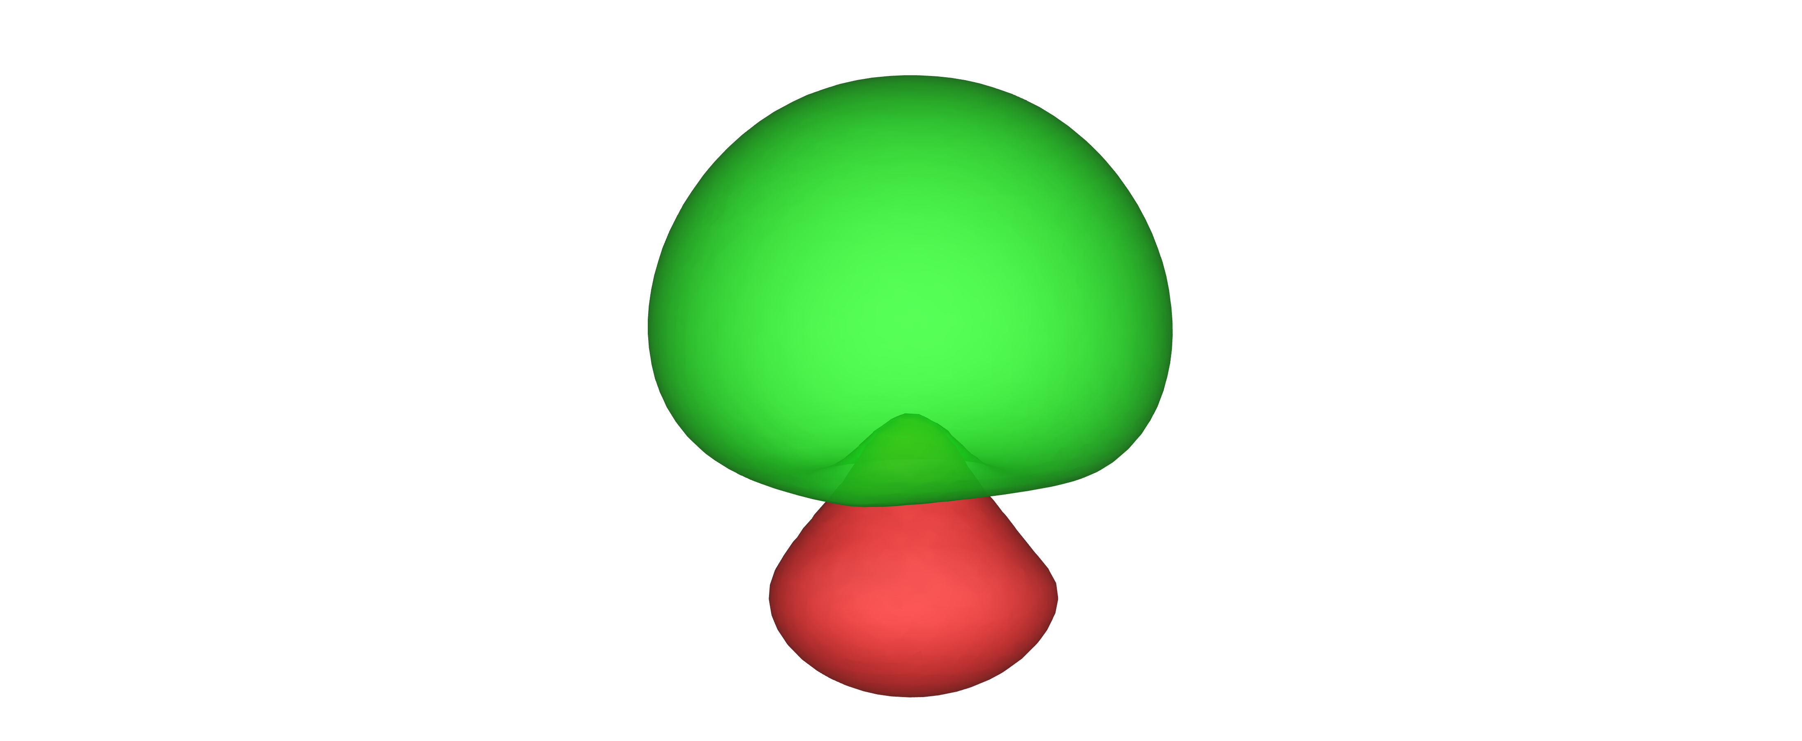

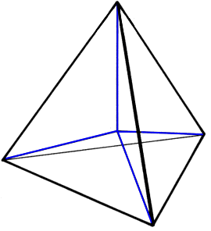
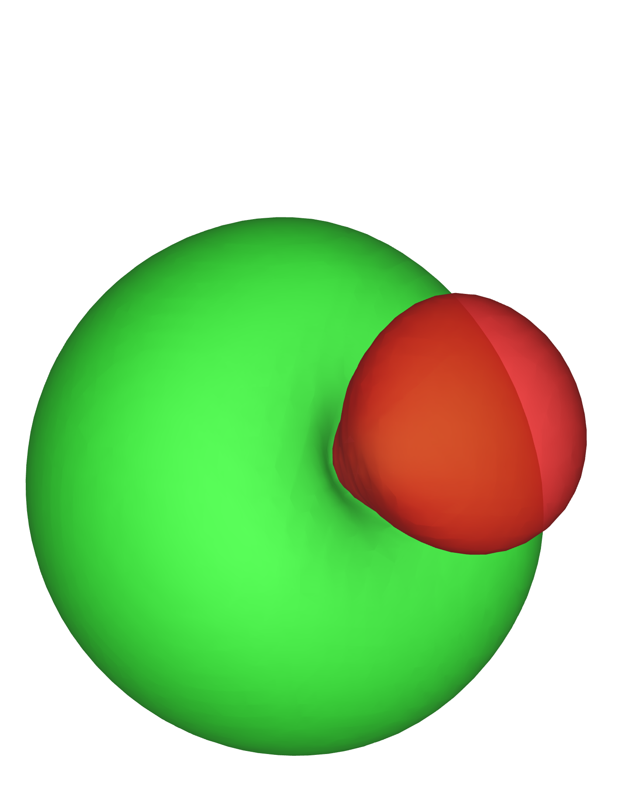
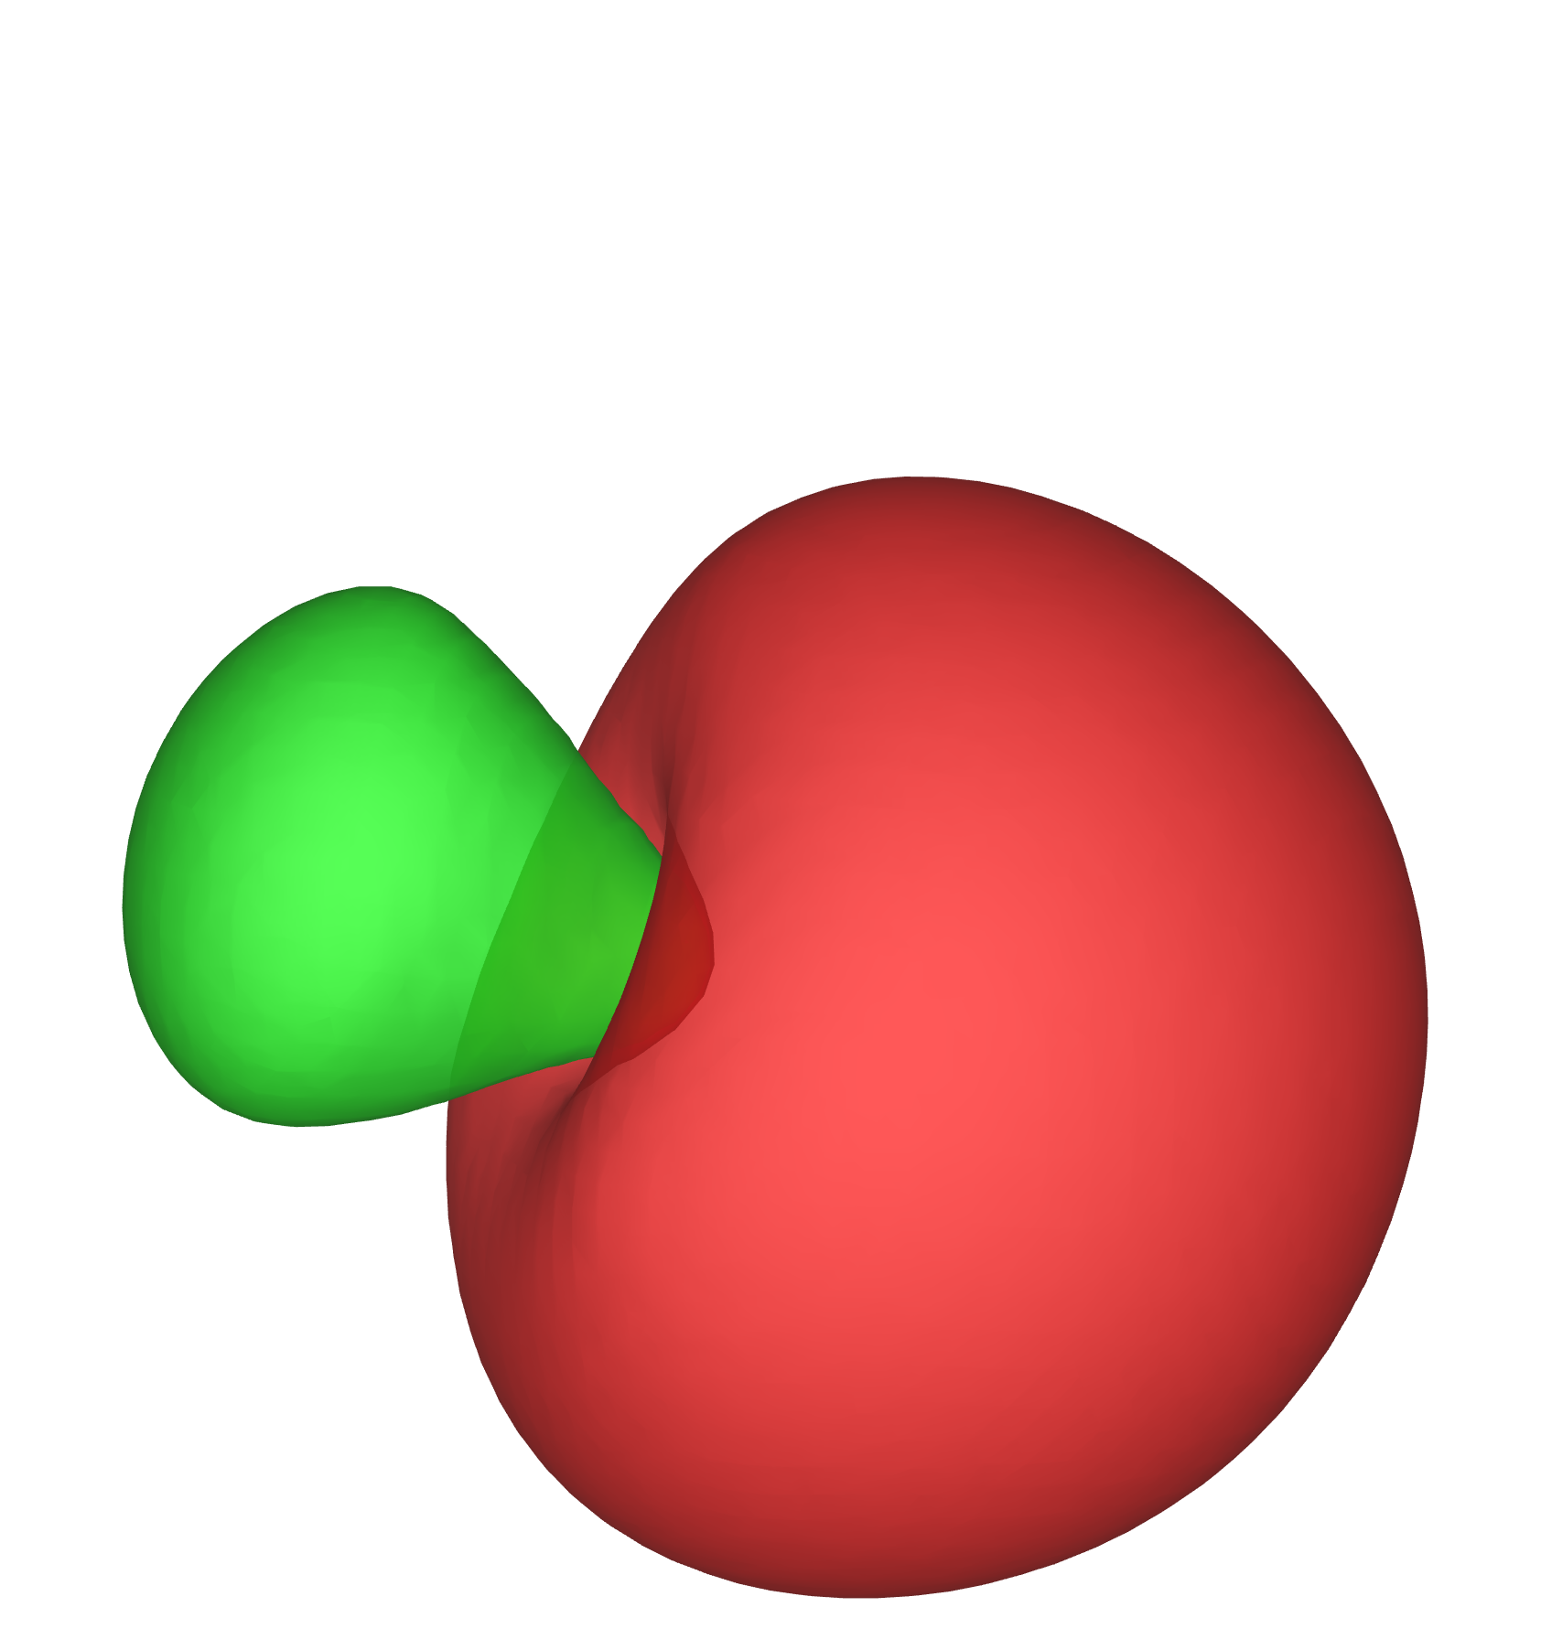
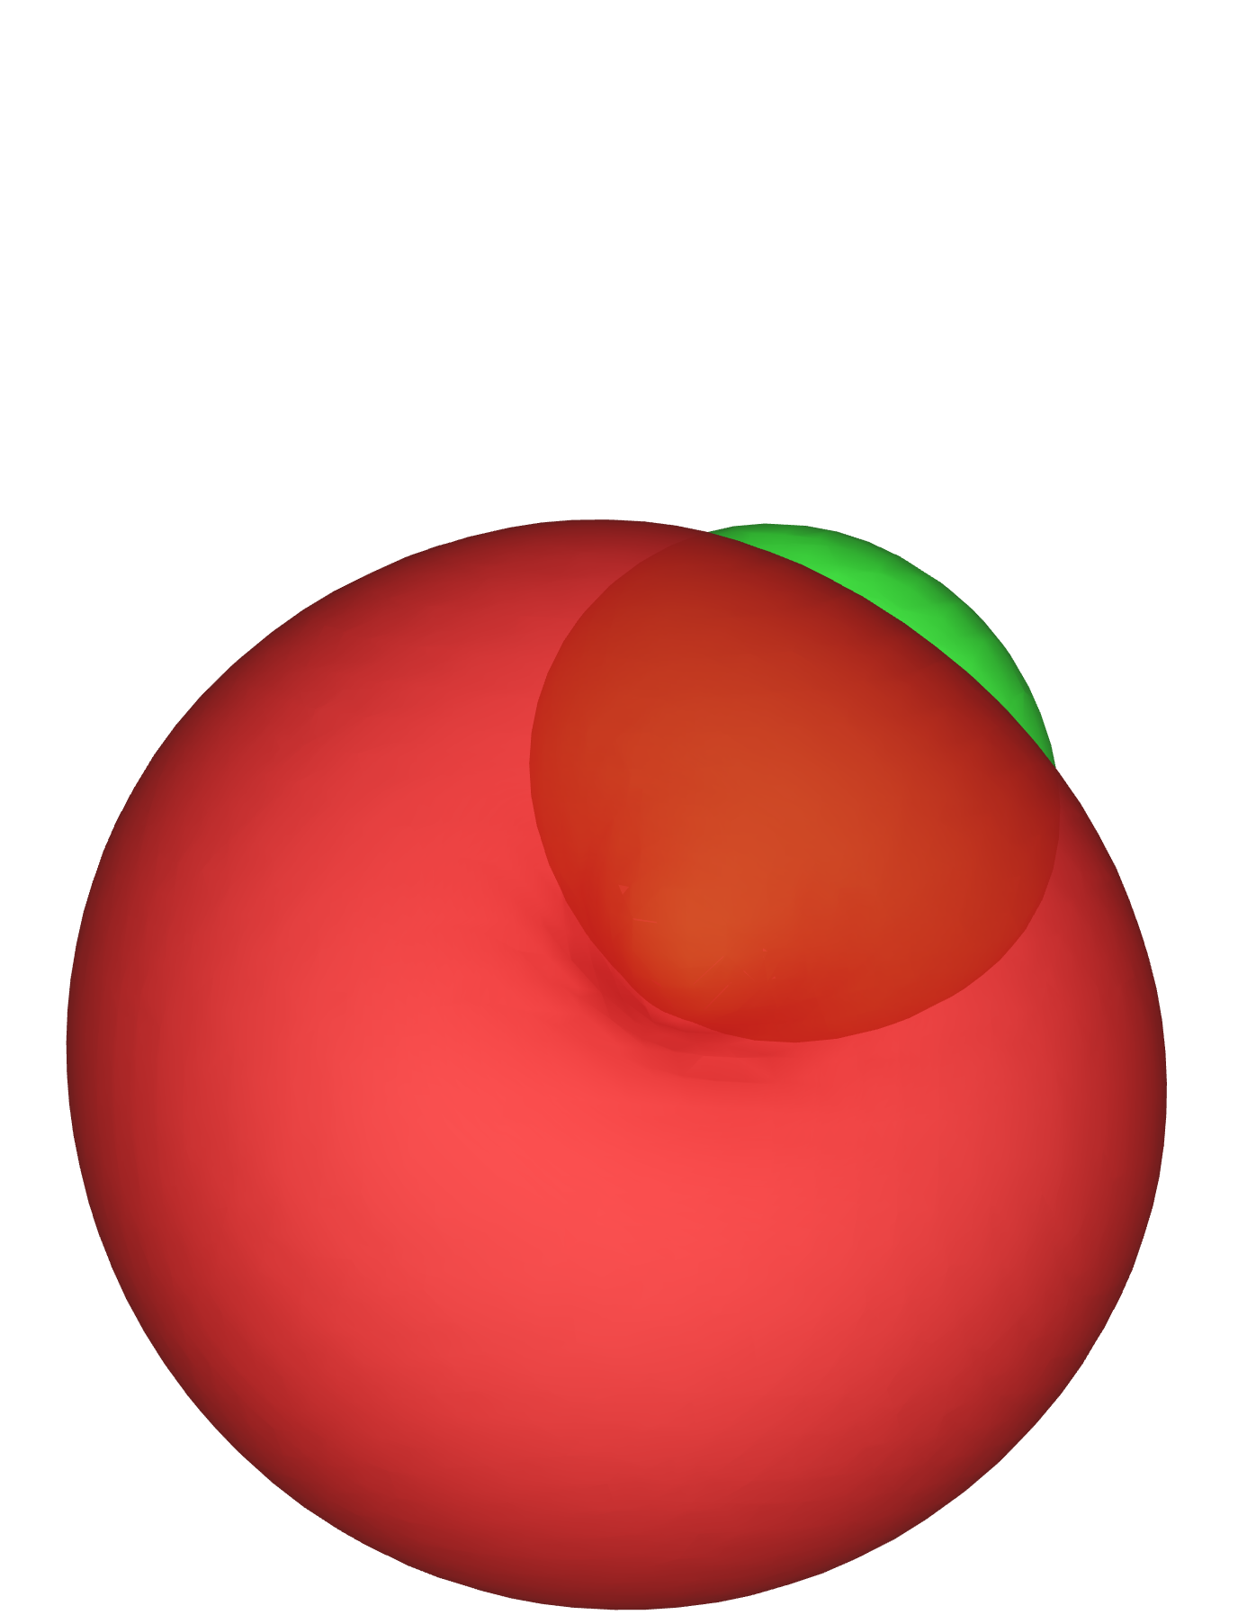
ESTADO EXCITADO
(⁵S₂)
Hibridização sp
2p_{y}
2p_{z}
2p_{x}
2p_{y}
2p_{z}
Linear
sp
sp
Hibridização sp²
2s
2p_{z}
ESTADO FUNDAMENTAL
(³P₀)
Trigonal
sp²
sp²
sp²
Hibridização sp³
2p_{x}
2p_{y}
2p_{z}
sp³
sp³
sp³
sp³
2s
Tetragonal

